Slide 1
Typescript入门及其应用

Slide 2
Ts的安装与编译
1、Npm install typescript -g
2、ts的编译
.ts文件
tsc xxx.ts
.js文件

Slide 3
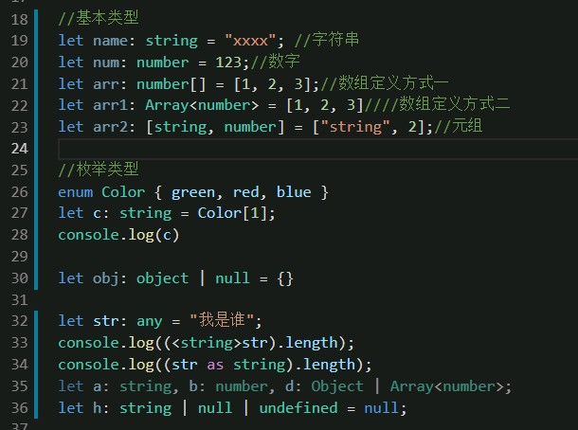
Ts基础类型
布尔值、数字、字符串、数组、null、undefined、object、元组、枚举、any、void、 never

Slide 4
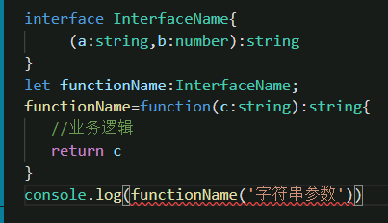
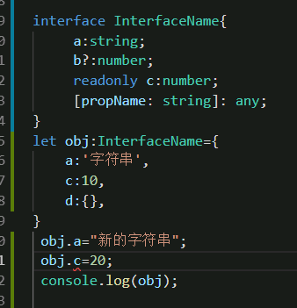
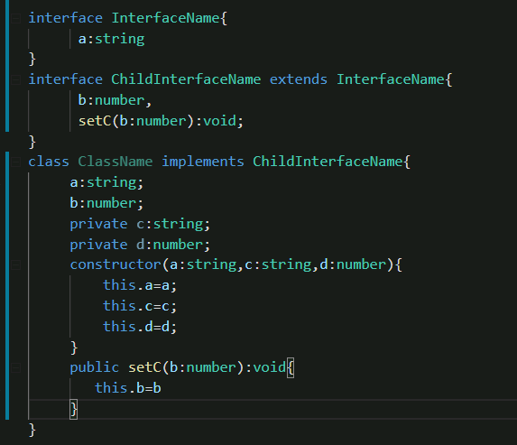
Ts 接口
对值所具有的结构进行类型检查

Slide 5
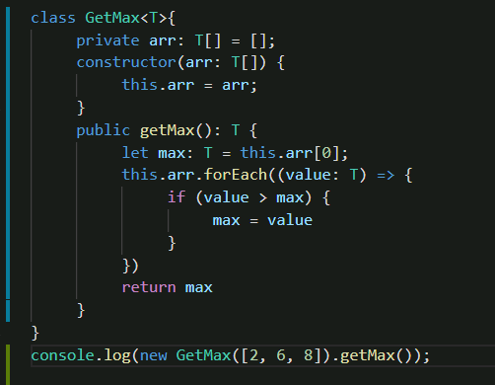
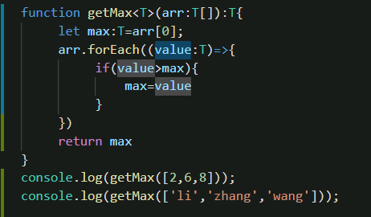
Ts泛型
什么是泛型呢？我们可以理解为泛型就是在编译期间不确定方 法的类型(广泛之意思)

Slide 6
Ts装饰器
1、在js中装饰器的应用
@babel/plugin-proposal-class-properties
@babel/plugin-proposal-decorators
@babel/plugin-syntax-decorators
babel-plugin-transform-decorators-legacy
https://www.npmjs.com/package/babel-plugin-transform-decorators-legacy
2、ts中的装饰器

